Slide 1
Overview domanda di finanziamento per: Inserimento sui Mercati Esteri
Documento a scopo illustrativo

Slide 2
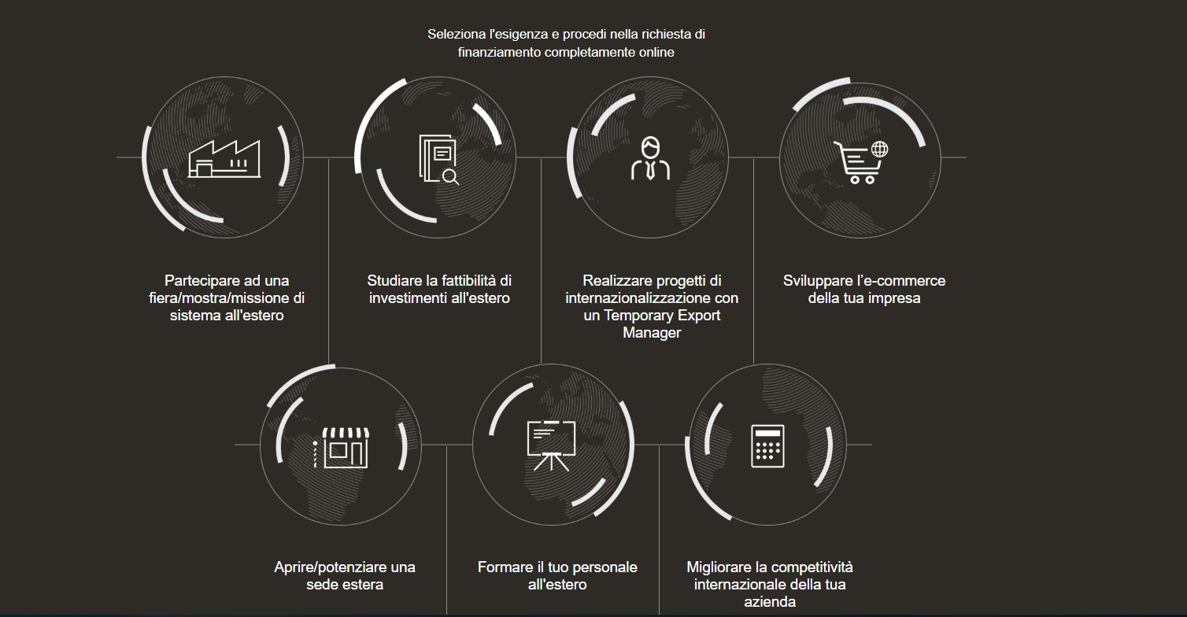
Selezione del finanziamento

Slide 3
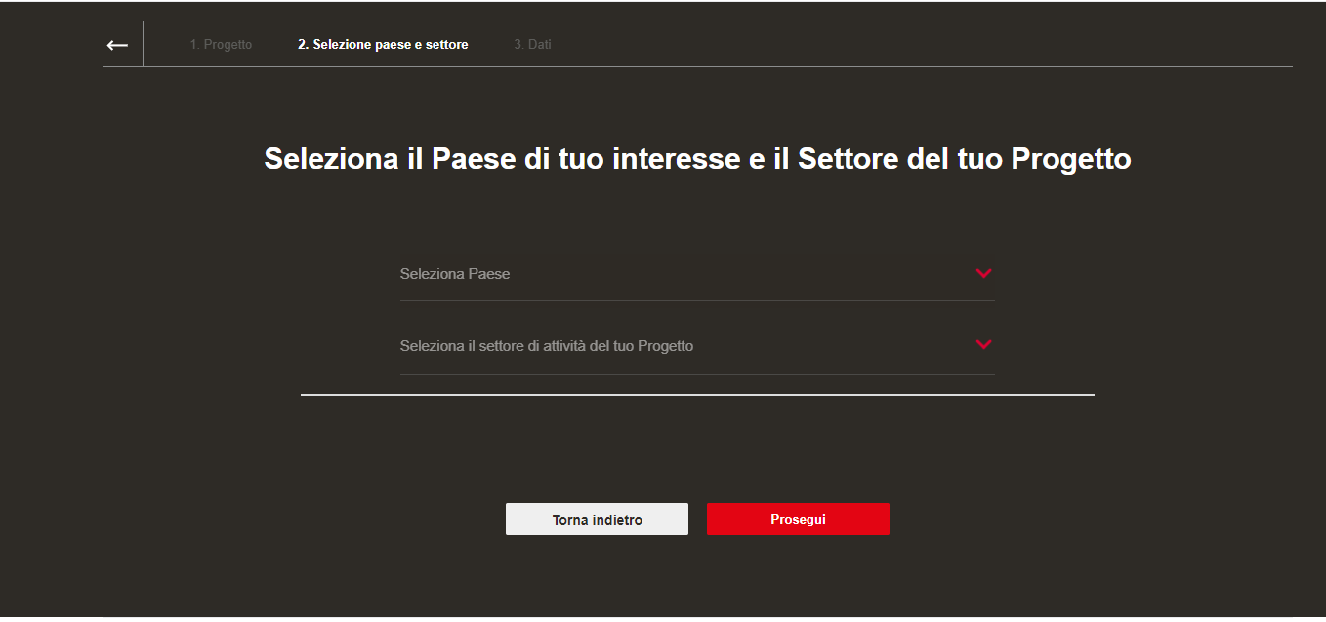
Scelta paese e settore

Slide 4
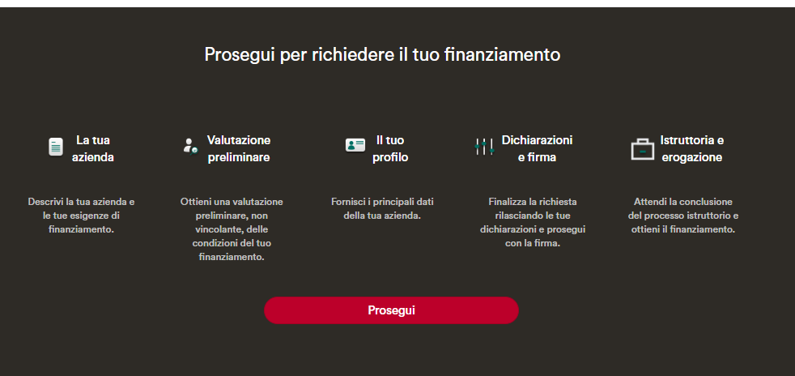
Overview passi

Slide 5
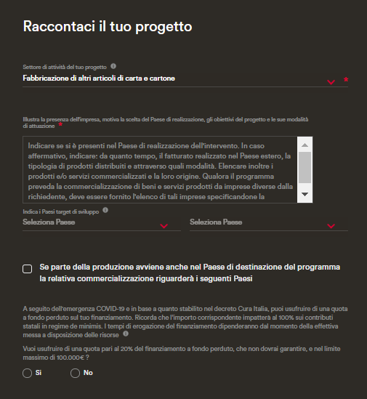
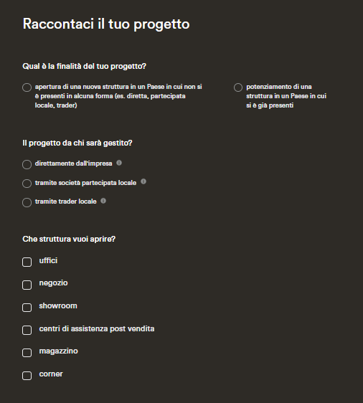
Descrizione progetto

Slide 6
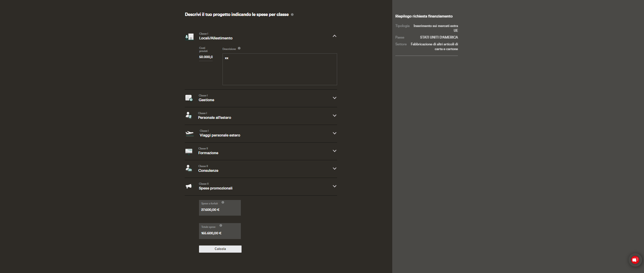
Indicazione spese

Slide 7
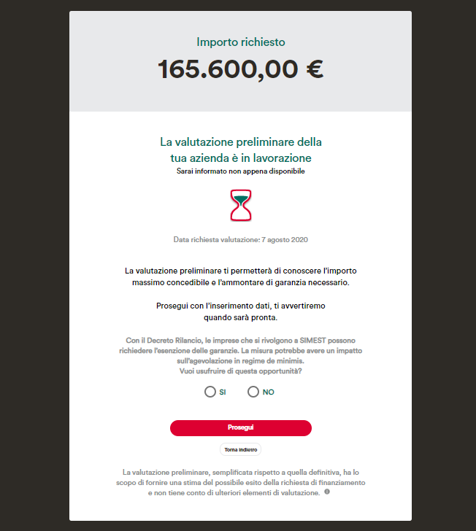
Valutazione preliminare

Slide 8
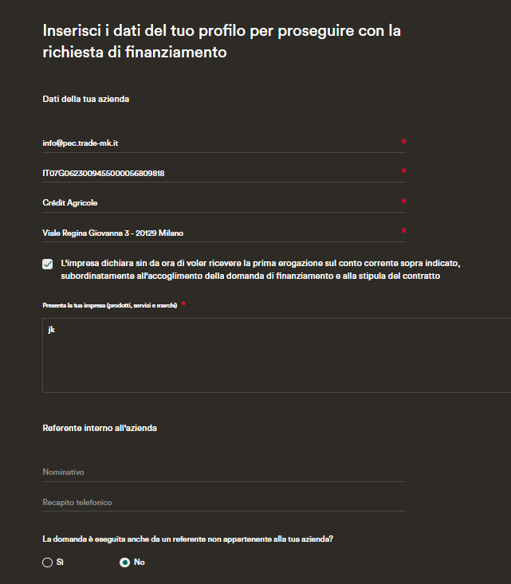
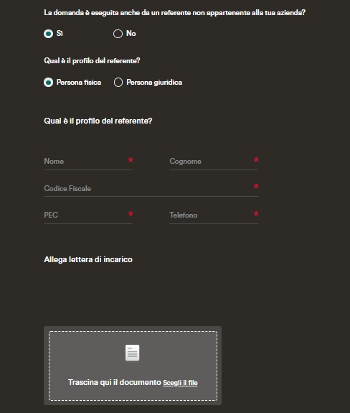
Completamento profilo dell’azienda
Dati dell’azienda
Qualora la domanda fosse presentata da un referente esterno all’azienda:

Slide 9
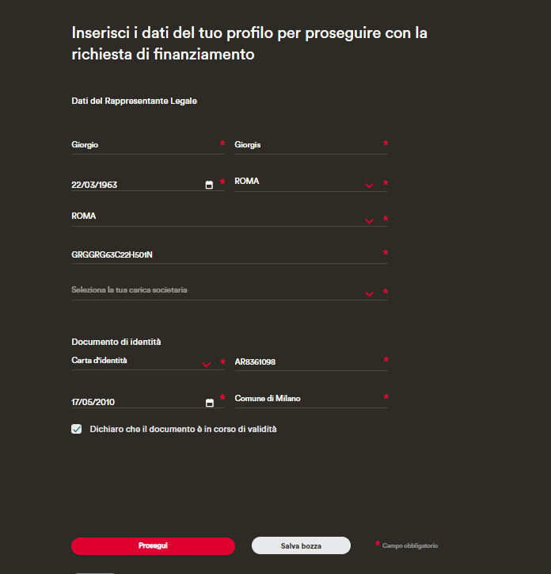
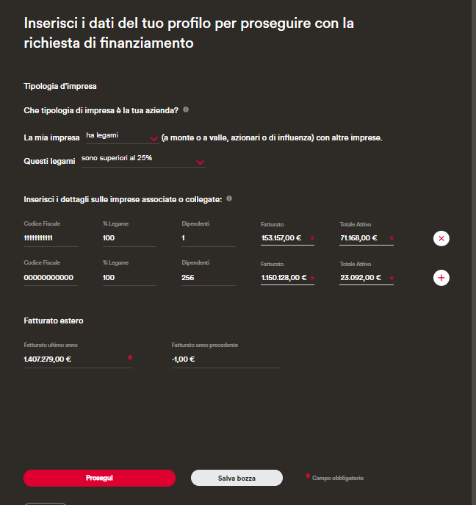
Completamento profilo dell’azienda
Dati Rappresentante Legale
Dati Impresa

Slide 10
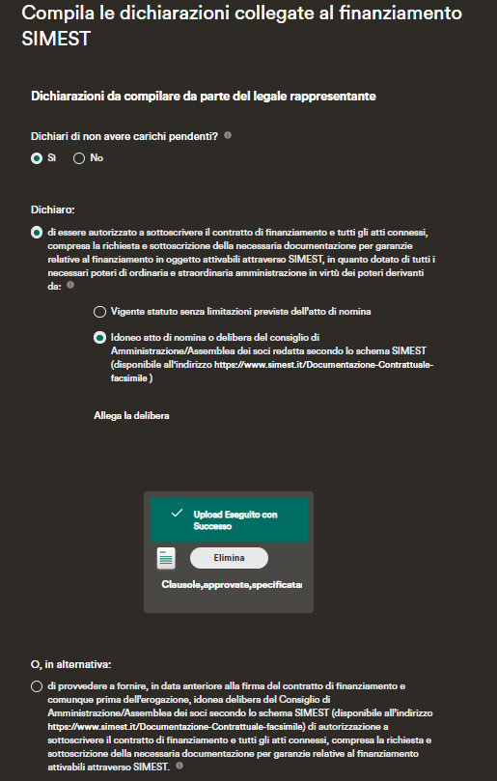
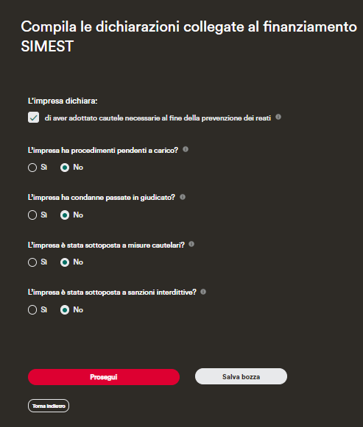
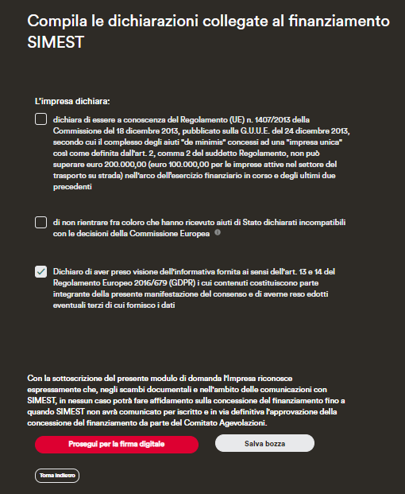
Dichiarazioni collegate al finanziamento e firma

Slide 11
Back up

Slide 12

Video tutorial Portale dei Finanziamenti

